Slide 1



TIẾT 3
Nguyễn Phương Hạnh

Slide 2




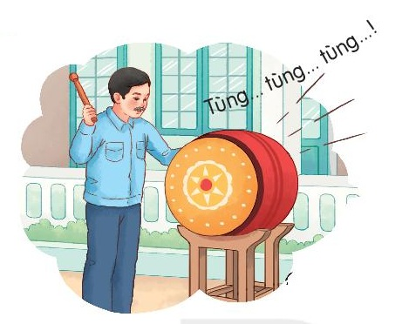



Đây là âm thanh gì?
ÂM THANH
Tiếng trống trường

Slide 3

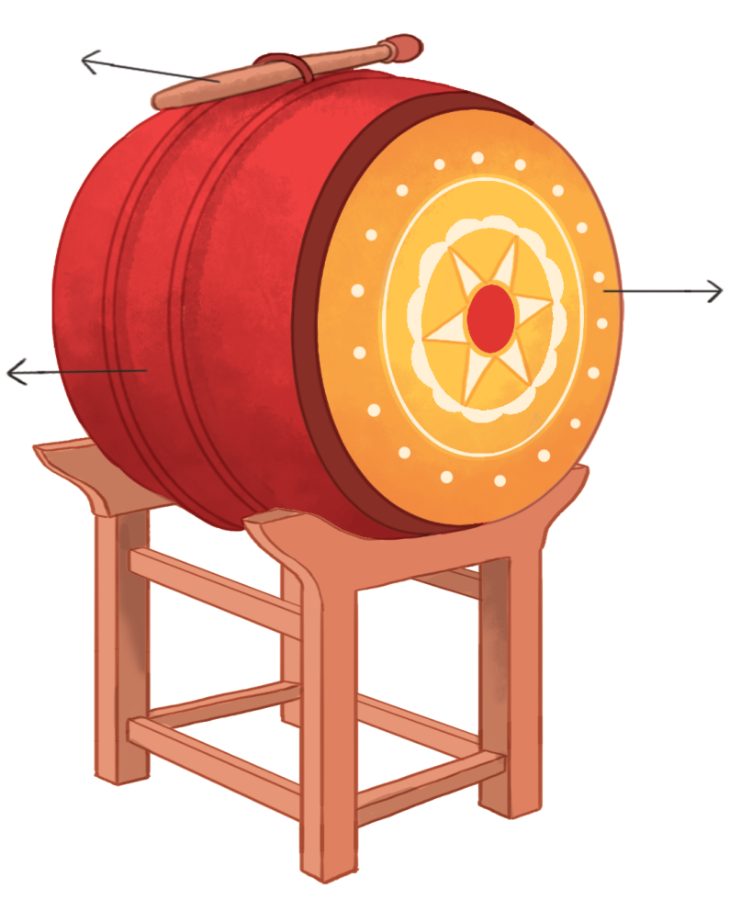
TRỐNG CÁI
CẤU TẠO
Dùi trống
Mặt trống
Thân trống

Slide 4
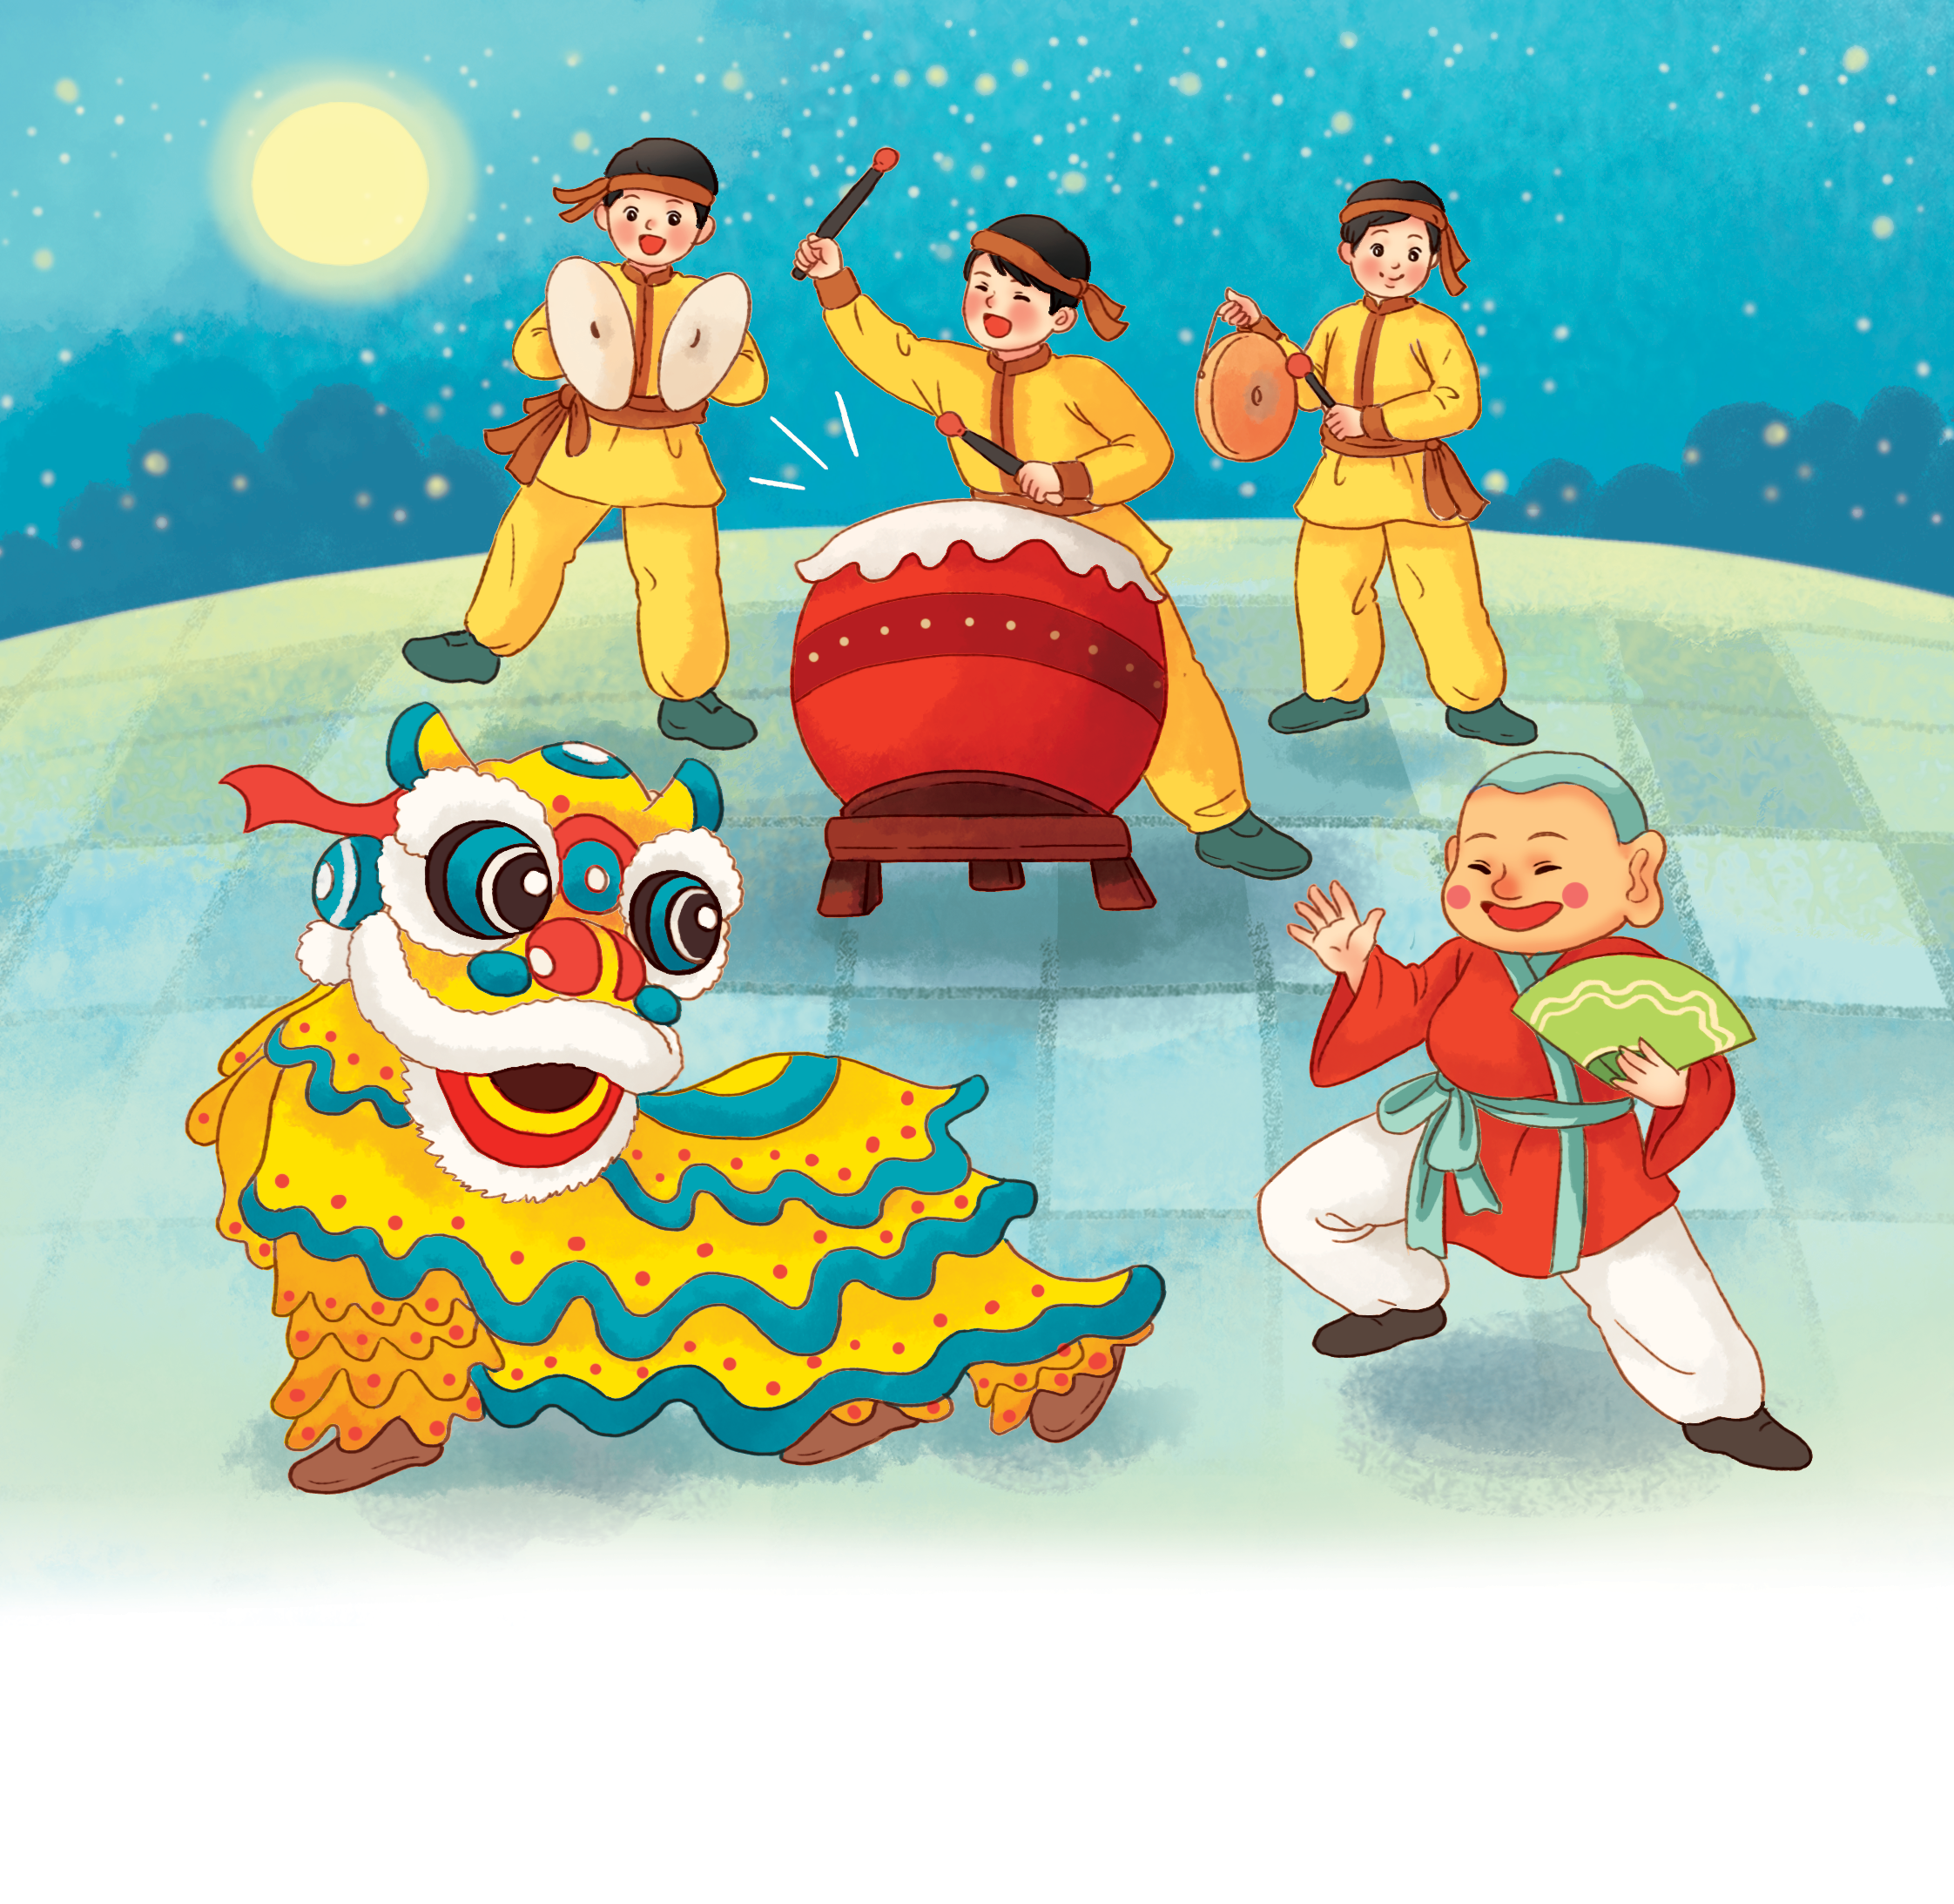

Slide 5
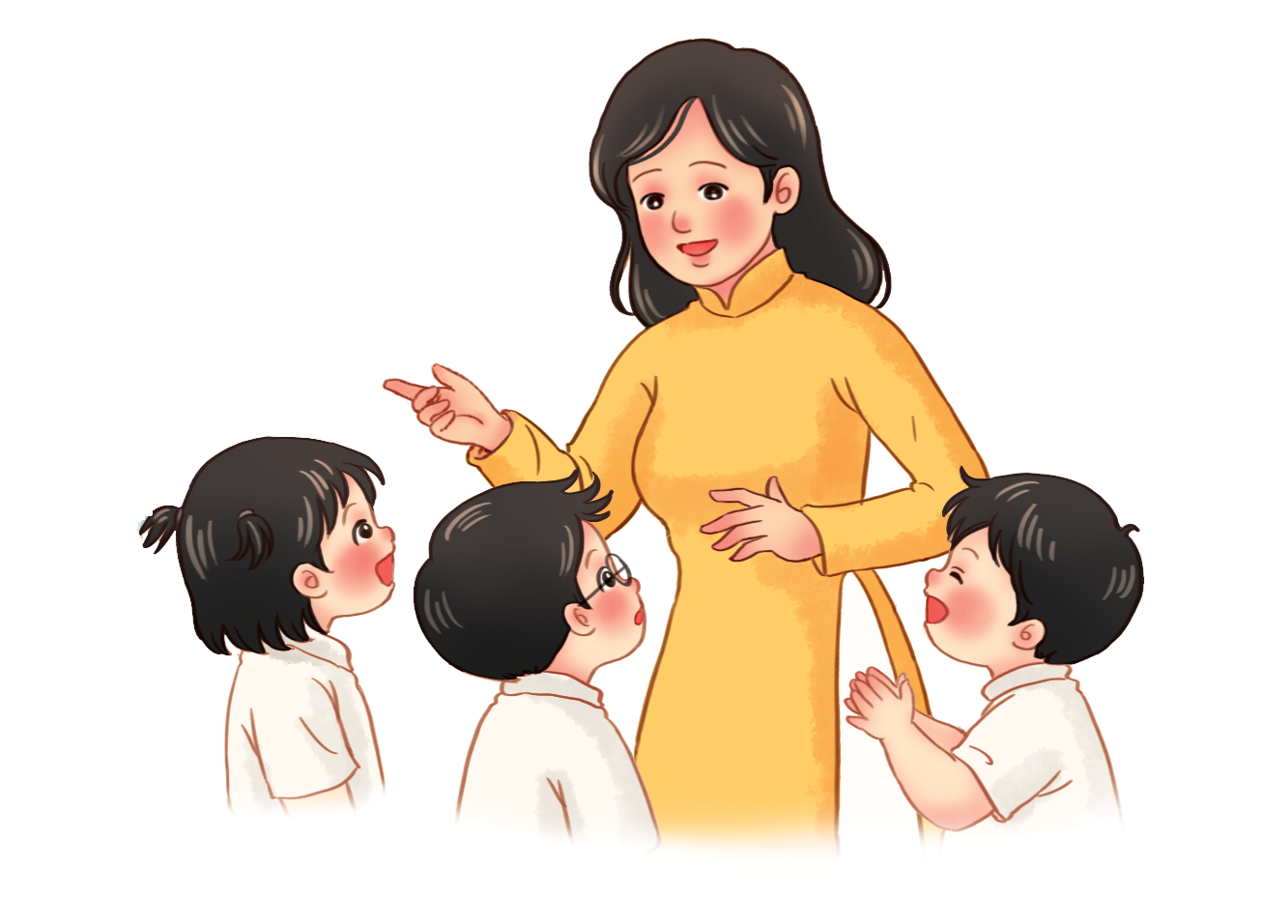
Sắm vai kể chuyện theo ý thích

Slide 6
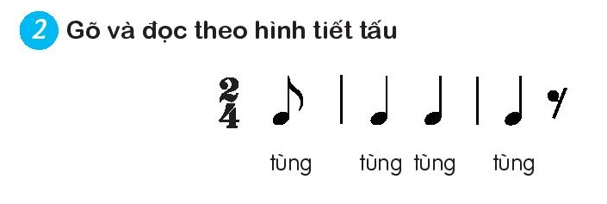
Thường thức âm nhạc:
TRỐNG CÁI
Gõ và đọc theo hình tiết tấu.
ÂM THANH

Slide 7

ÂM THANH

Slide 8
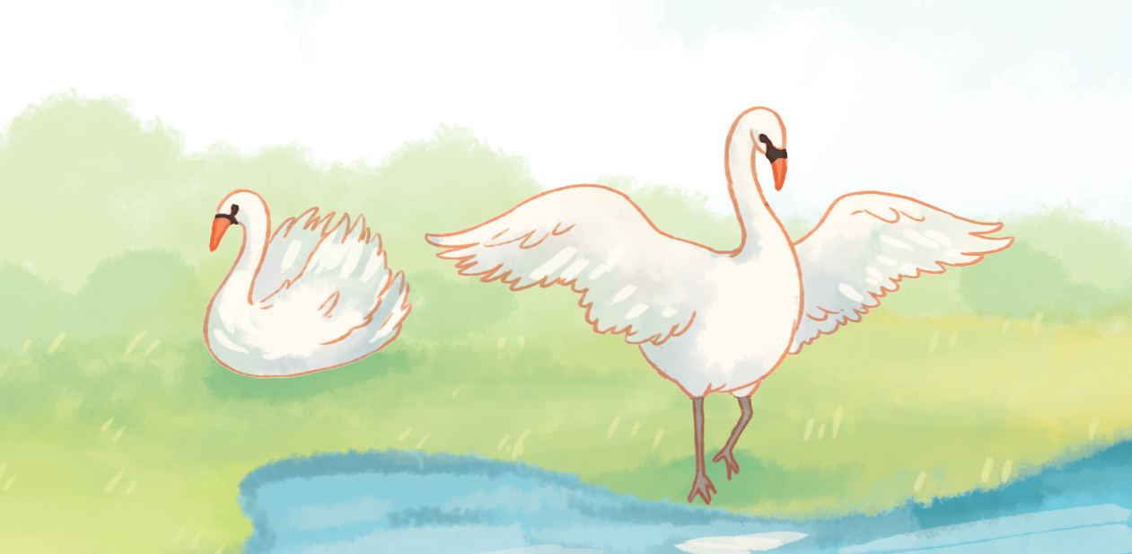
Nghe nhạc:
VŨ KHÚC THIÊN NGA

Slide 9
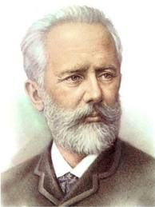

Pi-ốt I-lích Trai-cốp-xki

Slide 10


VŨ KHÚC THIÊN NGA

Slide 11



NGHE NHẠC
KẾT HỢP GÕ ĐỆM

Slide 12
NGHE NHẠC
KẾT HỢP VẬN ĐỘNG

Slide 13

Tiết 3
Thường thức âm nhạc:
TRỐNG CÁI
Nghe nhạc:
VŨ KHÚC THIÊN NGA

